Slide 1

«Знатоки природы»
Загадки
Подготовила
Воспитатель ГБОУ Школа №1413
Большакова Инна Юрьевна

Slide 2

Пыль поднял и ветки клонит,
Облака на небе гонит.
Знают взрослые и дети,
Что шалит так, только…

Slide 3

Разноцветно коромысло
Над дорогою повисло.
Семь цветов - одна дуга,
Это чудо - ...

Slide 4
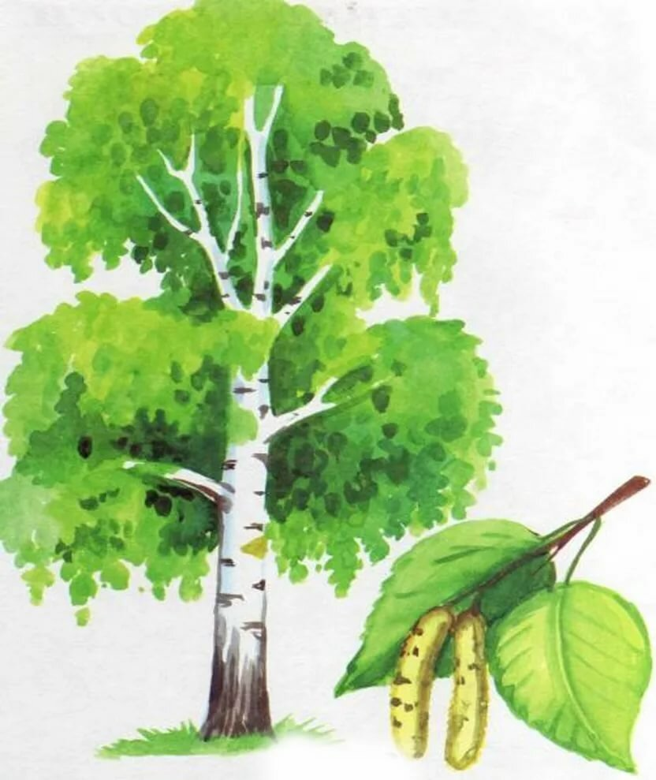
Русская красавица
Стоит на поляне
В зелёной кофточке,
В белом сарафане

Slide 5

Ну-ка, кто из вас ответит:
Не огонь, а больно жжет,
Не фонарь, а ярко светит,
И не пекарь, а печет?

Slide 6
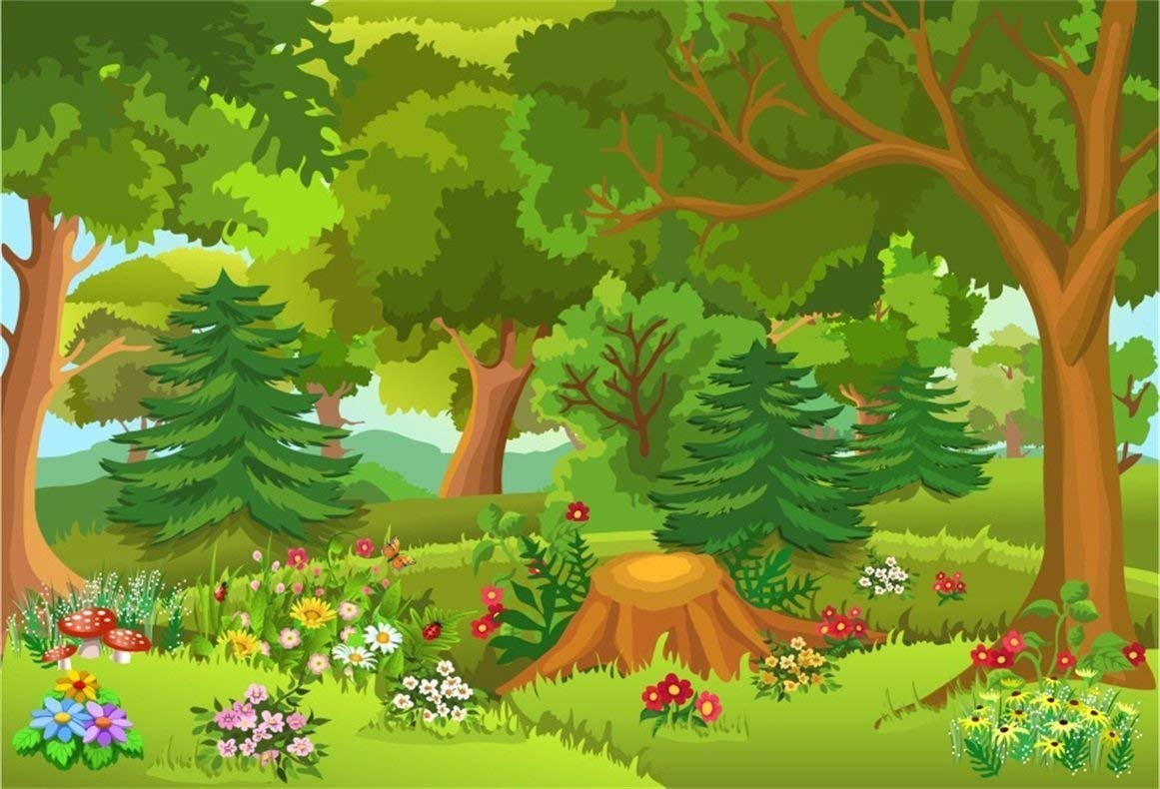
Белки в нём живут и волки,
В нём растут дубы и ёлки
Высоченны – до небес!
Называют его …

Slide 7
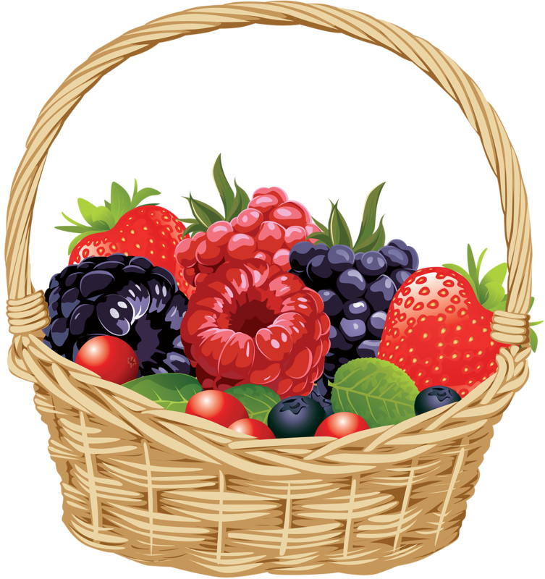
Бусы яркие висят,
Из кустов на нас глядят.
Очень любят бусы эти
Собирать в лукошко дети.

Slide 8
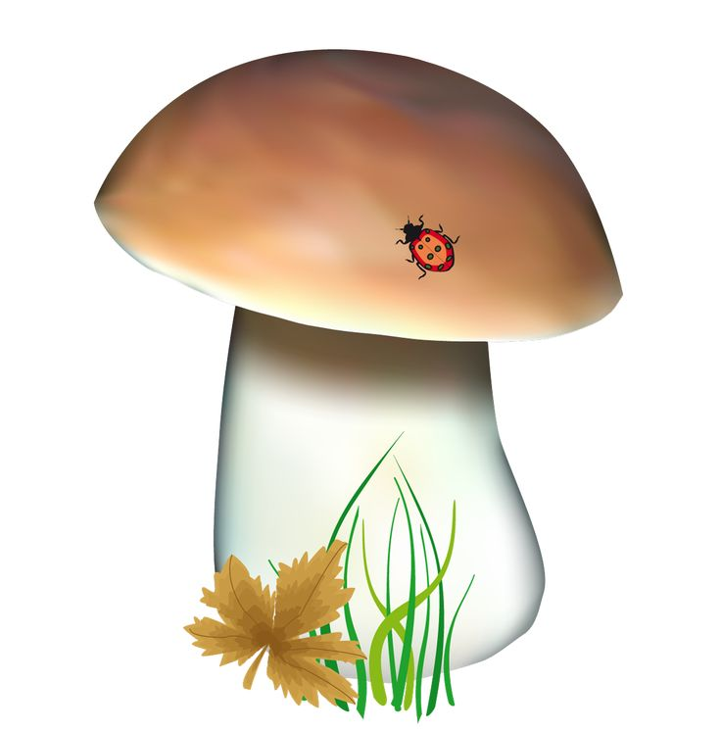
Я под шапкой цветной
На ноге стою одной.
У меня свои повадки:
Я всегда играю в прятки.

Slide 9

С ним в лесу
никто не дружен,
И в лукошке он не нужен.
Мухи скажут: «Это мор!»
В красной шляпке...

Slide 10
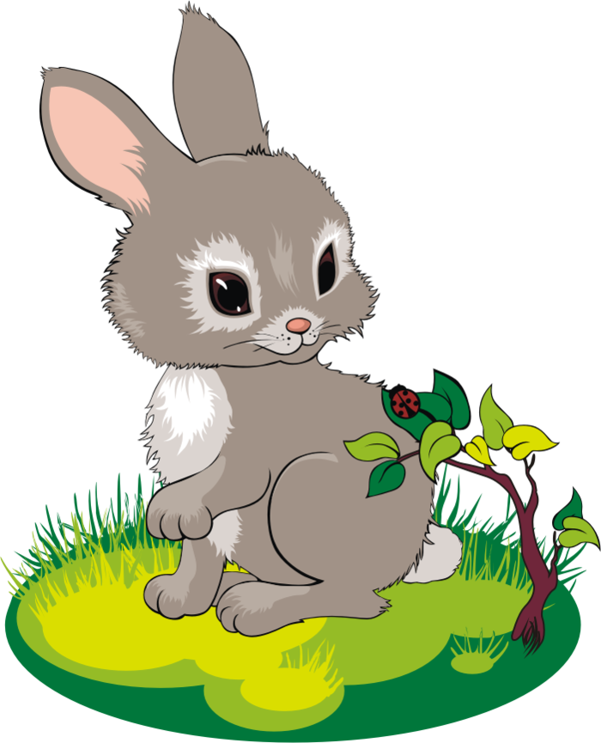
Всех боится он в лесу:
Волка, филина, лису.
Бегает от них, спасаясь,
С длинными ушами…

Slide 11
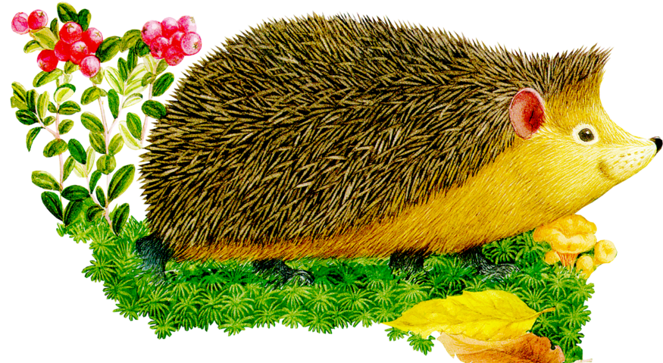
Лежала между елками
Подушечка с иголками.
Тихонечко лежала,
Потом вдруг убежала.

Slide 12
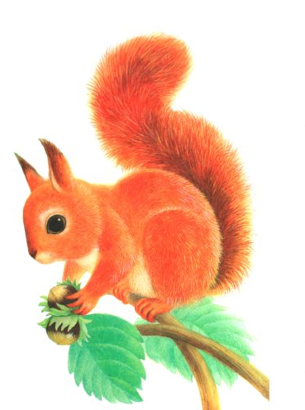
Хожу в пушистой шубе,
Живу в густом лесу.
В дупле на старом дубе
Орешки я грызу.

Slide 13
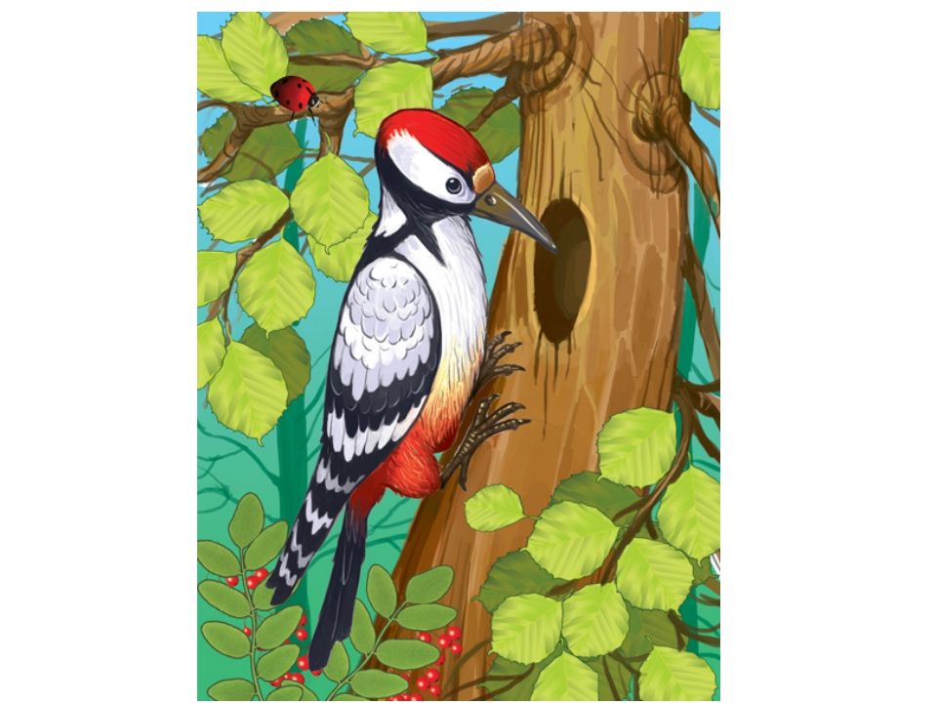
Все деревья с интересом
Изучает доктор леса.
Если дерево ест жук,
Доктор сразу: ТУК ТУК ТУК!

Slide 14

Спал цветок и вдруг проснулся –
Больше спать не захотел.
Шевельнулся, встрепенулся,
Взвился вверх и улетел.

Slide 15
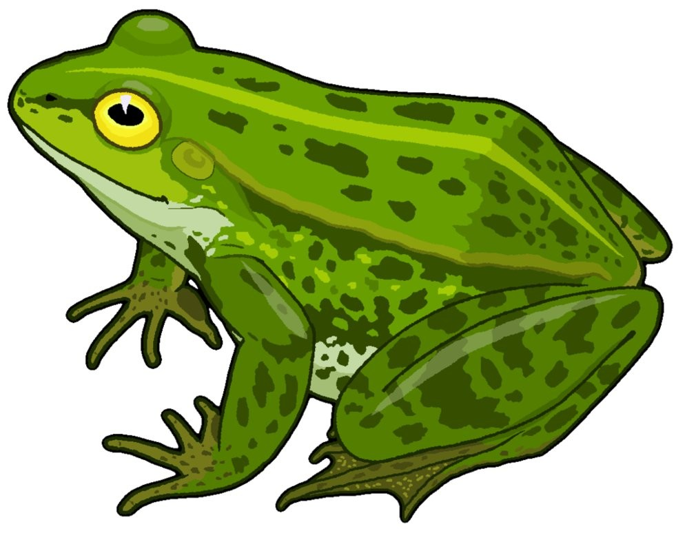
Любит мух и комаров,
Да имеет громкий зов,
Вся зелёная скажу,
Дом на речке и в пруду.

Slide 16
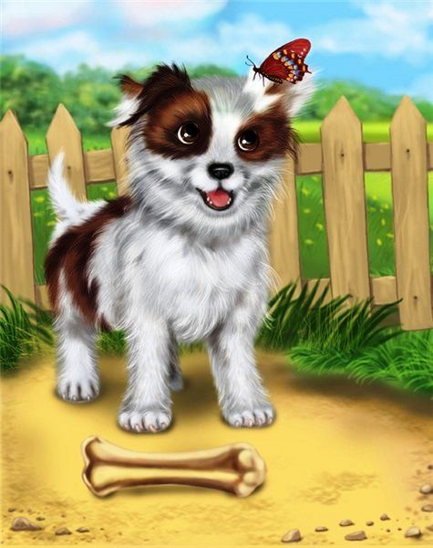
Машет радостно хвостом,
Когда идёт хозяин в дом.
У неё удел таков -
Дом хранить от чужаков.

Slide 17
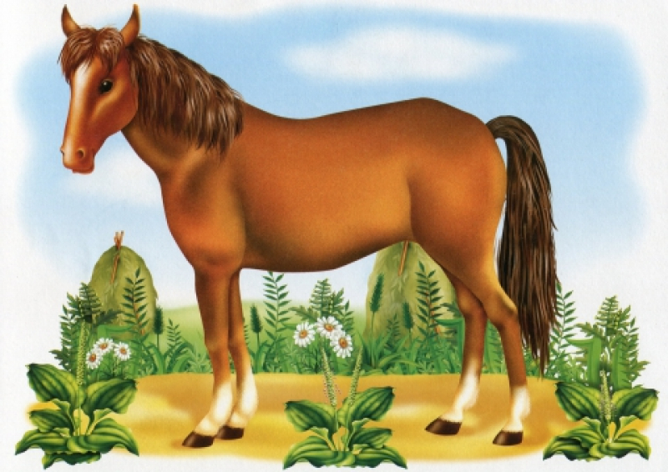
Мчится возле речки
Под седлом в уздечке!

Slide 18
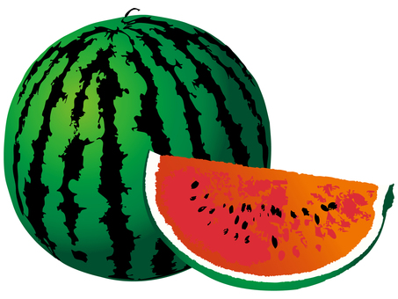
Он большой, как мяч футбольный,
Если спелый - все довольны.
Так приятен он на вкус!
Что это за шар?

Slide 19

В огороде – жёлтый мяч.
Только не бежит он вскачь.
Он как полная луна,
Вкусные в нём семена.

Slide 20
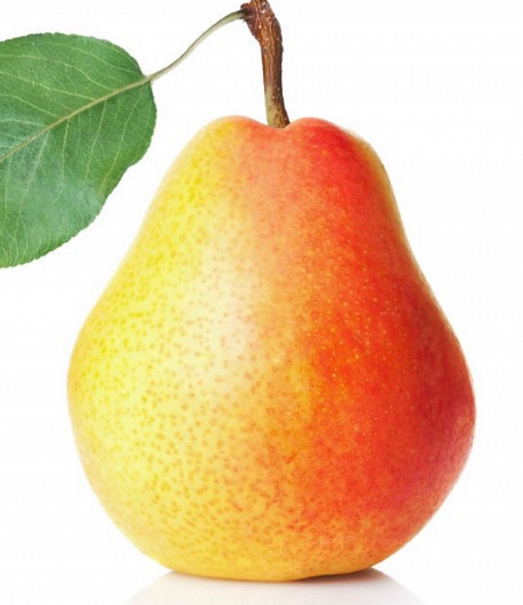
Что за фрукт на вкус хорош И на лампочку похож,
Бок зеленый солнцем греет, Он желтеет и краснеет?

Slide 21
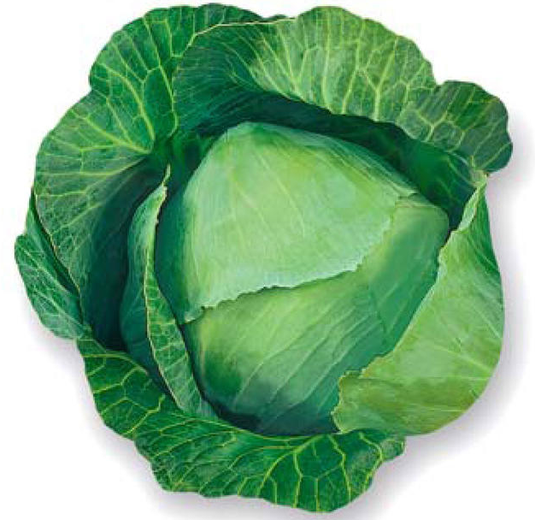
Сидит Барыня на грядке
Все платье в складках.

Slide 22
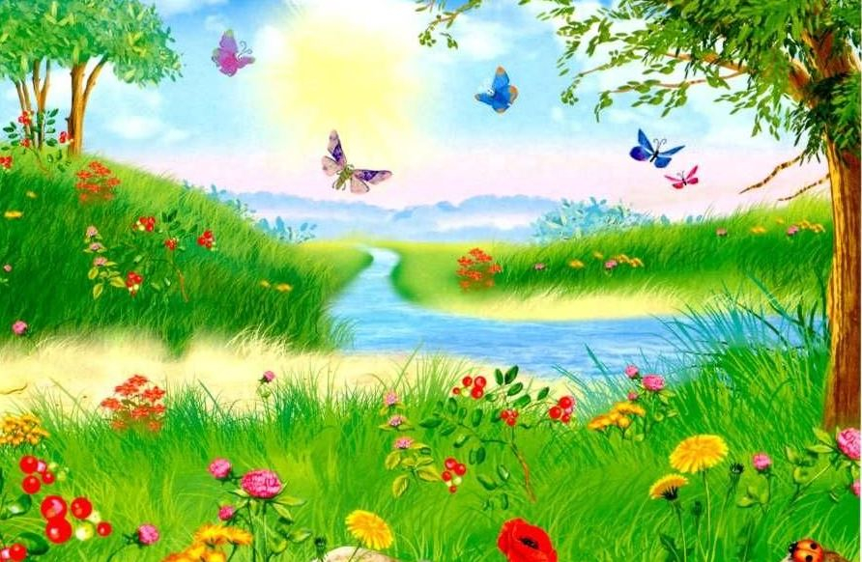
Долгожданная пора!
Детвора кричит: Ура!
Что ж за радость это?
Наступило ...

Slide 23
СПАСИБО ЗА ВНИМАНИЕ!

